Slide 1
«Нарисуем – будем жить!»
номинация – «лучший туристический путеводитель (печатное издание)»
2014

Slide 2
2
ОБЩАЯ ИНФОРМАЦИЯ О ПУТЕВОДИТЕЛЕ
Название:
Категория:
Авторы:
Пользователи:
Москва и Московская
область (более 19 млн.человек)
Калужская область (более 1 млн. человек )
Нарисуем – будем жить!
Альбом -путеводитель
Художник Владимир Овчинников
ТИЦ «Калужский край»
Дизайн-студия «25-й кадр»

Slide 3
3
ПРОБЛЕМЫ
Незнание города
Боровск находится в «транспортном
удалении» – нет ж/д сообщения.
При этом и благодаря этому
город сохранил свою историческую
идентичность.
Легализация, сохранение фресок
Работы В.Овчинникова не имеют никакого
официального статуса.
Фрески периодически исчезают со стен города.
Каково бы не было отношение к художественной
ценности работ, положительное влияние на тур. привлекательность несомненна.
Год основания
1358
Количество работ
художника
24 (на 2013 год)
Связан с
Протопоп Аввакум
Боярыня Морозова
Наполеон I Бонапарт
К.Э. Циолковский
Несохранившиеся работы
8 (на 2013 год)

Slide 4
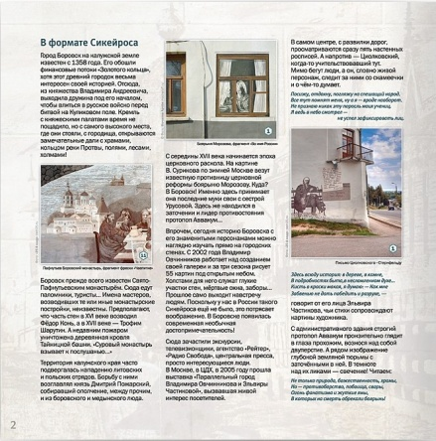
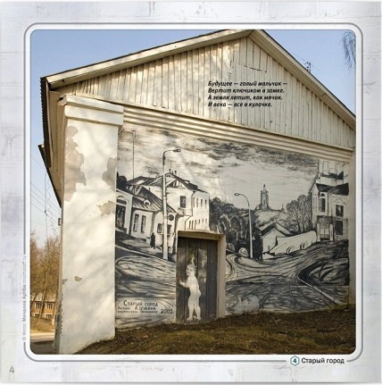
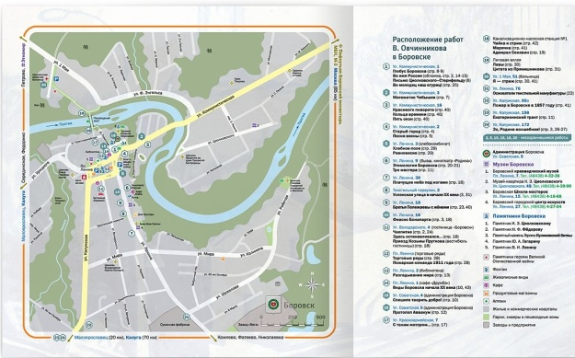
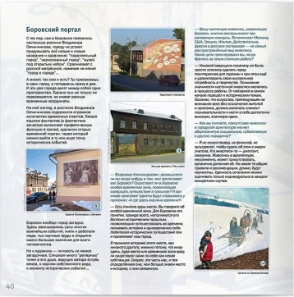
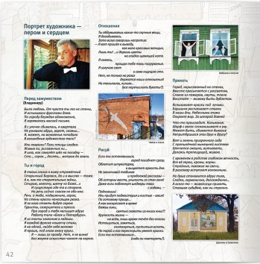
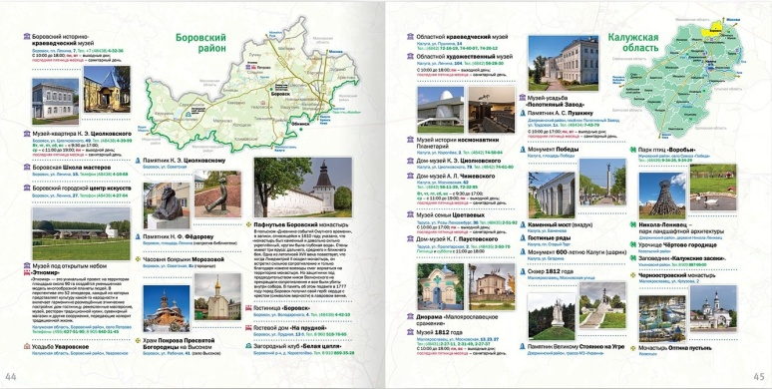
4
СТРУКТУРА ПУТЕВОДИТЕЛЯ
КАРТА МАРШРУТА С РАСПОЛОЖЕНИЕМ РАБОТ
СТАТЬЯ Е.НИКОЛАЕВОЙ «В ФОРМАТЕ СИКЕЙРОСА»
ФОТОГРАФИИ РАБОТ В.ОВЧИННИКОВА
СТАТЬЯ Н.НИКУЛИНОЙ «БОРОВСКИЙ ПОРТАЛ»
СТИХИ Э.ЧАСТИКОВОЙ
УКАЗАТЕЛЬ ТУР. ОБЪЕКТОВ БОРОВСКА И КАЛУЖСКОЙ ОБЛАСТИ

Slide 5
СПАСИБО ЗА ВНИМАНИЕ
Каргашин Алексей Игоревич
ТИЦ «Калужский край»
kargashin@adm.kaluga.ru
+7(910) 601 99 75
2014

